Slide 1
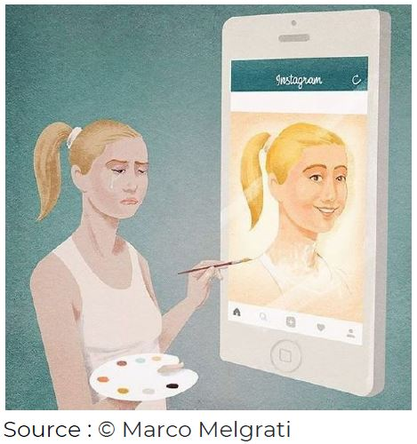
R.Sabalo – Equipe numérique DSDEN 64.

Slide 2
Au lycée, on cherche moins à mettre des gens dans des cases.
J’ai aussi pris de la distance avec les réseaux sociaux. J’ai pu constater que mes anciennes copines se filmaient en permanence pour poster les meilleurs moments sur Instagram. C’est comme une course à la meilleure vie : à qui fera les meilleures fêtes, à qui passera les plus belles vacances… Tout est calculé, comparé. Je me suis lassée de cette mise en scène et de cette surenchère permanente. »
Carla, 15 ans, élève de seconde
(source : https://www.la-croix.com/Famille/Parents-et-enfants/Ados-populaires-avantages-inconvenients-popularite-2020-01-14-1201071758)
R.Sabalo – Equipe numérique DSDEN 64.

Slide 3
L’art du selfie à la manière de… Celeste Barber (source : https://www.instagram.com/celestebarber/?hl=fr ) Celeste Barber (née le 6 mai 1982) est une comédienne, autrice et vidéaste australienne. Dès 2015, elle publie sur son compte Instagram des photos parodiques de femmes célèbres, notamment des mannequins. L'idée est de réfléchir sur la manière dont les femmes sont représentées dans les photos sur Internet, de réaliser que les selfies des stars sont des photos réfléchies qui font partie d’une stratégie de communication,
R.Sabalo – Equipe numérique DSDEN 64.

Slide 5
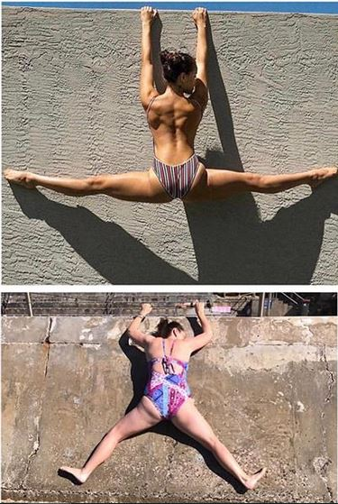

Slide 6
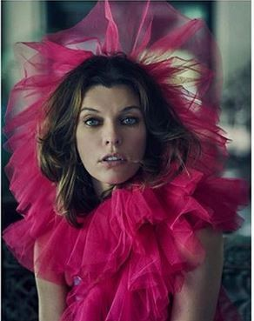

Slide 7
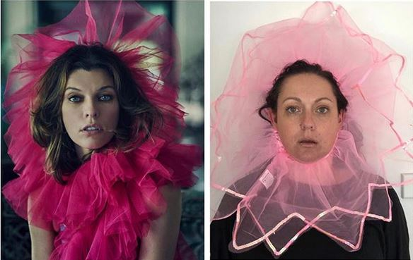

Slide 8
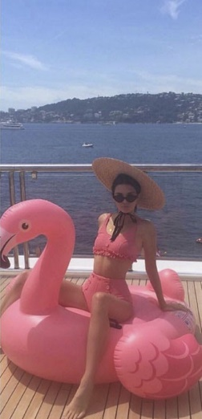

Slide 9
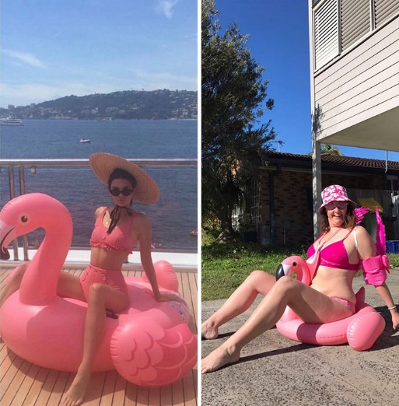

Slide 10
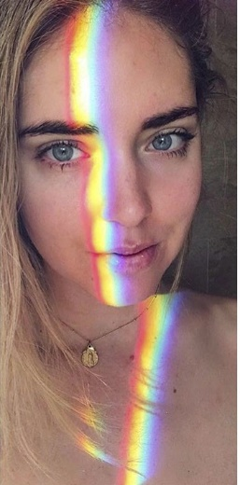

Slide 11
